Slide 1

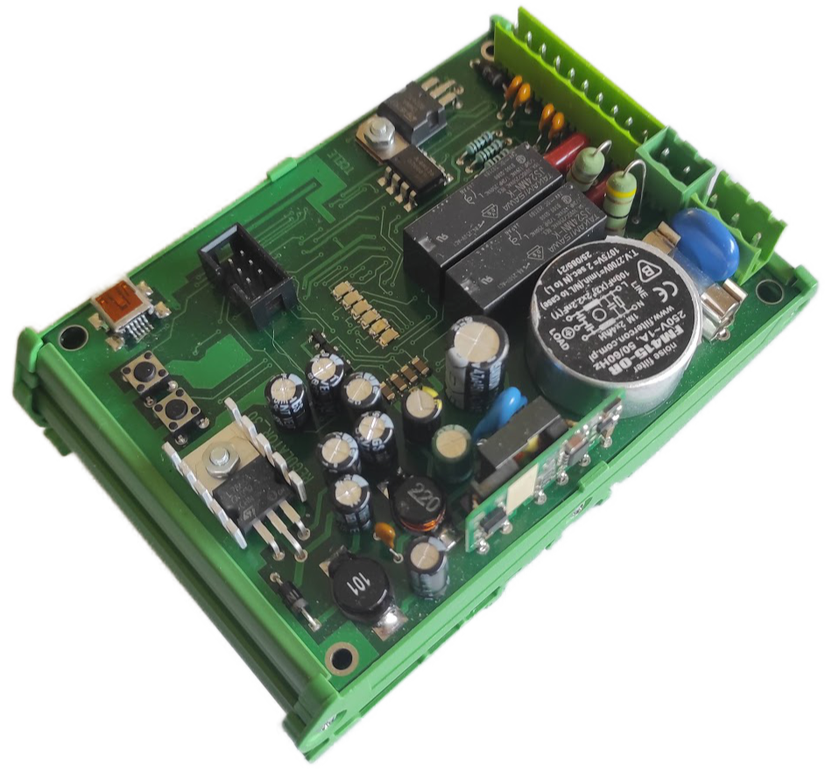
Přepínací regulátor
Ivan Sadílek
Notes:
Vážený předsedo, vážená zkušební komise, připravil jsem si pro vás obhajobu mé bakalářské práce na téma přepínací regulátor.

Slide 2
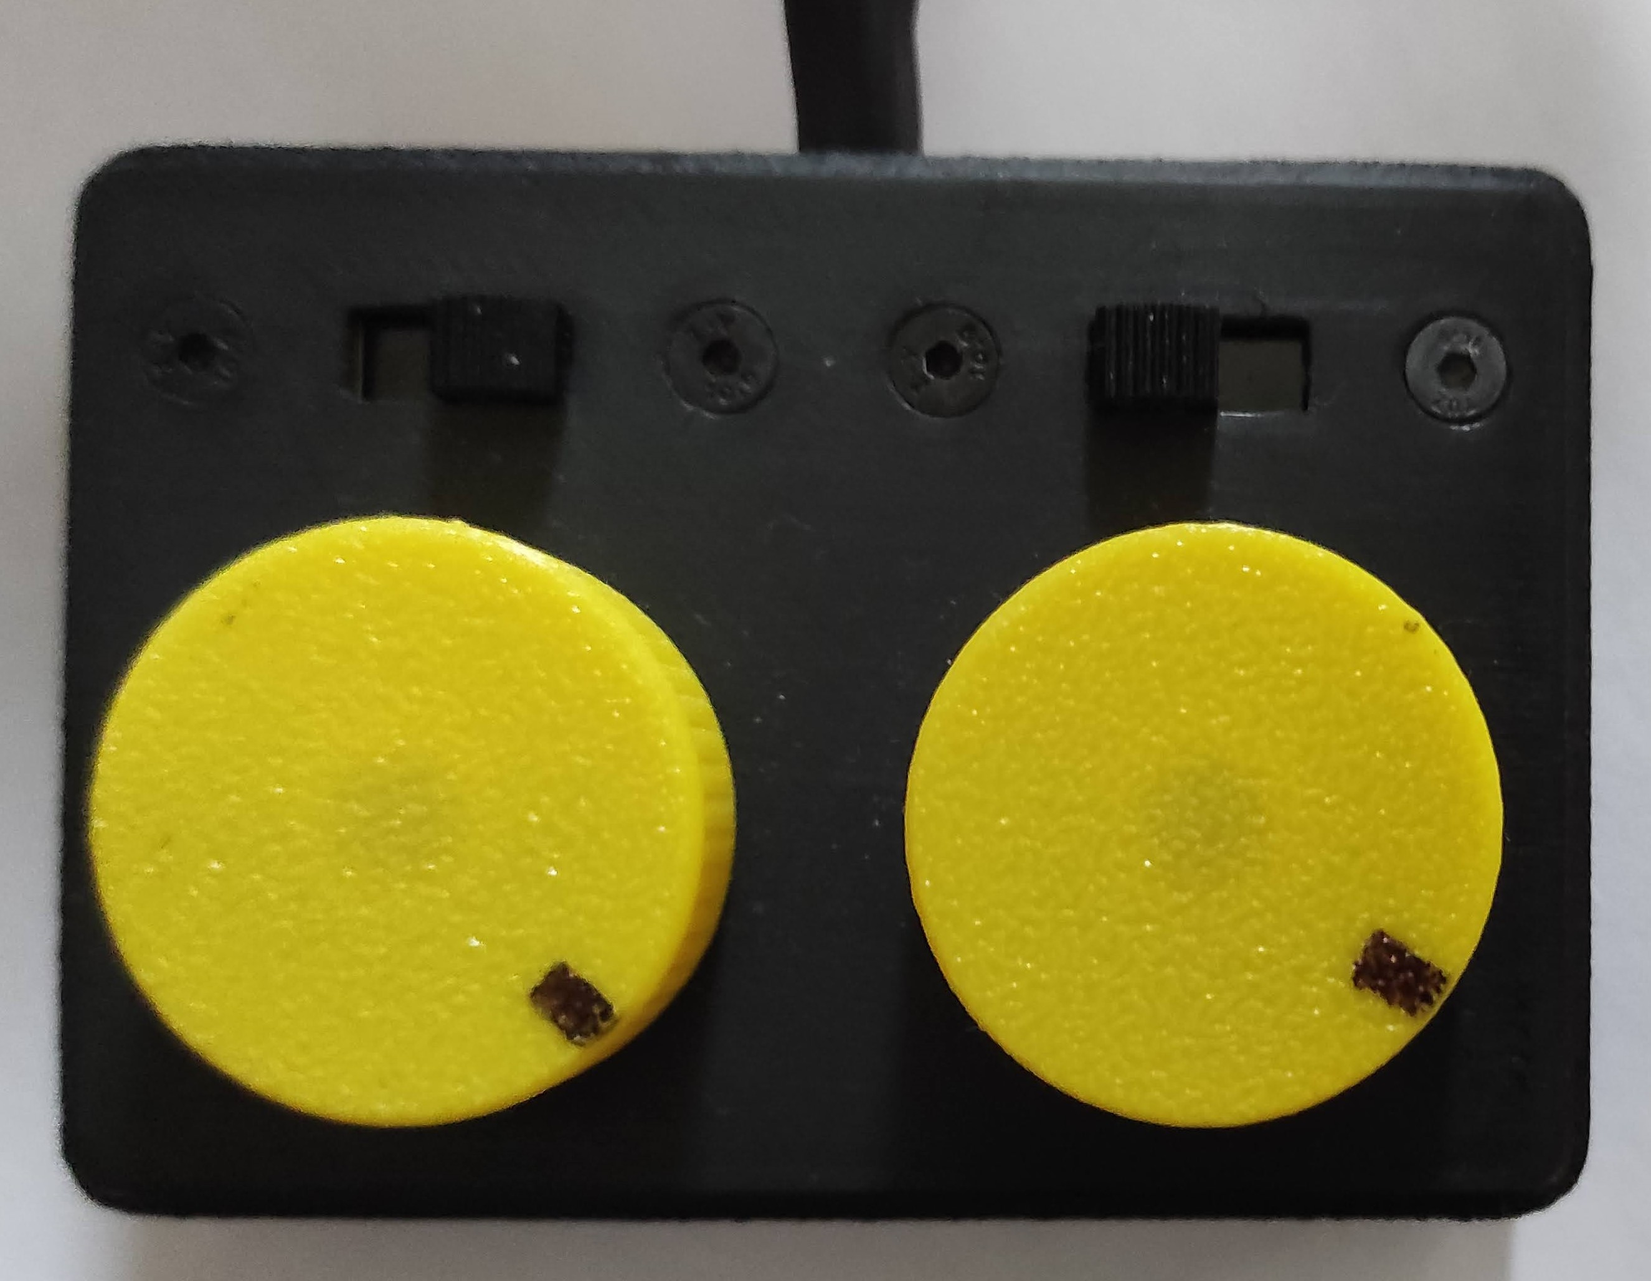
Ukázka desky regulátoru
Vstupy zapojené do proudové smyčky
Řídící vel. - vlevo
Zpětn. Vel. - vpravo
Simulace poruchy
veličiny přepínačem
Notes:
Součástí mé prezentace je věcná ukázka zhotovené desky regulátoru společně s testovací sestavou potenciometrů a přepínačů.

Slide 3
Osnova
Představení zařízení
Podnět vzniku, struktura regulátoru
Zákazníkovo nároky, graf činnosti
Současná konkrétní aplikace
Konfigurace desky s PC
Závěr, nápady k zlepšení
Notes:
Pár slov k úvodu o čem budu vlastně prezentovat.
Seznámím vás se zařízením, jeho funkcí a účelem.
Zmíním pod jakým podnětem zařízení vzniklo a jak je strukturováno.
S jakými nároky byl regulátor poptán zákazníkem a předvedu vám ukázkový graf jeho činnosti.
Uvedu současnou aplikaci desky v provozu.
A jak byla přítomná deska regulátoru nastavena komunikací s počítačem.
Na závěr uvedu již současné nápady pro zlepšení produktu.

Slide 4
Přepínací regulátor
Záporná zpětná vazba (stpt - fdbk)
Řízení spotřebičů síťovým napětím přes dvojici relé
konfigurace parametrů
porucha
stpt (setpoint)
MCU logika
regulátoru
Akční člen
(dvojice relé)
reálná veličina
fdbk (feedback)
Snímač
4-20mA ; 0-10V
Notes:
Jak naznačuje název projektu, úkolem zařízení je regulovat veličinu, v jiných slovech držet parametry ovládaného prvku co nejblíže zadaným. K dosažení cílených veličin je užita záporná zpětná vazba. Rozhodovací hodnotou je tedy rozdíl řídící a zpětnovazební veličiny.
Zde na slidu setpoint představuje veličinu řídící a feedback veličinu zpětnovazební. Po odečtení je jejich rozdíl zpracován logikou mikroprocesoru s pomocí nastavených limit a povolené hystereze. Nakonec dle výsledku mikroprocesor sepne cílené relé.
Slovo přepínací název projektu získal z přítomnosti dvojice relé. Ty realizují řízení spínáním v jednom anebo druhé směru, či klidový stav rozepnutím.
Případnou poruchovou veličinu dožene smyčka se zápornou zpětnou vazbou. V současné aplikaci zákazníka však žádná porucha nefigurovala.

Slide 5
Podnět vzniku zařízení
Poptávka od firmy ZPA-RP na řízení úhlu ventilu
Zájem o řízení z nadřazeného stávajícího systému a další funkce (LED vizualizace)
Velín
Info. Panel
PC
fdbk
proudová smyčka
konfigurace
PLC
Přepínací
regulátor
fdbk
Ovládaný
člen
stpt
řízení
Notes:
Projekt vznikl na základě poptávky firmy ZPA-RP (Závody Průmyslové Automatizace – Realizace Projektů) k firmě TCELE, kde se současně ujímám vývoje softwaru vestavěných a počítačových aplikací.
Zákazníkovo zájem o řízení úhlu spínáním síťového napětí společně s možností konfigurace, LED vizualizace stavů a místního manuálního ovládání jasně rozhodlo o budoucí přítomnosti programovatelného mikropočítače.
Trochu ke struktuře zařízení. Přítomné blokové schéma popisuje ovládání nadřazeným systémem zde PLC. Přes regulátor je pak řízen ovládaný člen vracející zpětnou vazbu. K regulátoru je výše přiveden vstup prvotní konfigurace či čtení přes sériový kanál a výstup galvanicky oddělené proudové smyčky jako informace do velínu.

Slide 6
Nároky zákazníka
Realizace ovládání motoru ventilu spínáním fáze, síťového napětí.
Možnost zpracování vstupní řídící a zpětnovazební veličiny, proudovou smyčkou i napěťovou hladinou.
Výstup zpětnovazební hodnoty jako další proudová smyčka pro signalizaci na velín.
Adekvátní možnost jednoduchého nastavení funkčnosti zařízení a komunikace s počítačem.
Možnost manuální operace bez vstupní hodnoty PLC
Notes:
Na tomto slidu jsou vypsány již částečně zmíněné nároky zákazníka. Zkráceně se tedy jedná o realizaci ovládání motoru spínáním fáze, zpracování vstupů typu proudové smyčky a napěťové hladiny a informační výstup proudové smyčky. Regulátor má také disponovat možností konfigurace s počítačem a manuálním ovládáním výstupu na místě a tedy relé.

Slide 7
Graf činnosti regulátoru
Řídící veličina
Zpětnovazební veličina
Hystereze
Relé 1
Relé 2
Snížení hodnoty povolené hystereze
čas
Notes:
Pro objasnění činnosti regulátoru zde mám tuto ukázkovou vizualizaci. Znázorněny jsou veličiny řídící v zelené, zpětnovazební v červené a pásmo povolené hystereze na veličině řídící v modré. Dodatečně tu jsou stavy obou relé.
Na začátku vidíme ostrý skok řídící veličiny a doběhnutí zpětnovazební s relé 1. Dále mírný spád s další skokovou změnou oběma směry.
O kousek dál je vidět změna hystereze konfigurací na užší pásmo a následná reakce veličin.

Slide 8
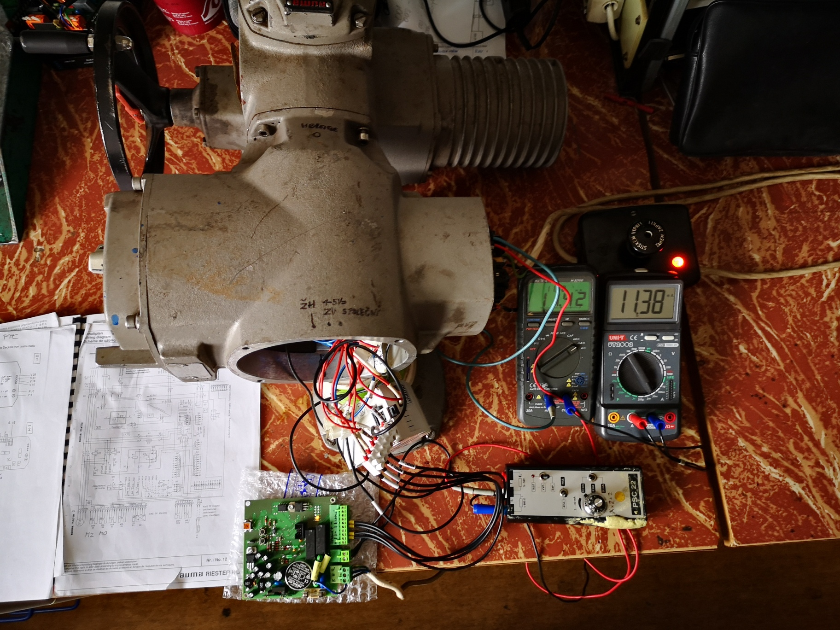
PLC
Přepínací
regulátor
stykače
směru chodu
trojfázový
motor
mechanická
převodovka
ventil
Senzor úhlu
Notes:
Nyní se díváme na konkrétní aplikaci zákazníkem. Na fotce vidíte první verzi desky regulátoru ve vyváženém stavu s vstupy proudové smyčky.
Vlevo je znázorněno blokové schéma komponent aplikace zákazníka. Jedná se o směrové řízení trojfázového motoru přes stykače, mechanickou převodovku a konečný senzor úhlu sloužící jako zpětná vazba.

Slide 9
Ukázka prvotního nastavení
HH:MM:SS.sss - W REG IN C C
HH:MM:SS.sss - REG IN C C
HH:MM:SS.sss - W REG L C 509 890 509 890
HH:MM:SS.sss - REG L C 509 890 509 890
HH:MM:SS.sss - W REG H 2 5 15
HH:MM:SS.sss - REG H 2.0000000 5.0000000 15.0000000
HH:MM:SS.sss - SAVE
HH:MM:SS.sss – R REG
HH:MM:SS.sss – REG C 43.2999990 43.0400010 V 60.0000000 64.0000000
Notes:
Ukázka prvotního nastavení. Tento slide obsahuje záznam terminálu nastavení desky regulátoru před vámi.
K zužitkování příkazů s PC na více produktech TCELE, jsem vyvinul knihovnu k rychlé definici struktury přístupu k proměnným.
Ve výsledném efektu se pak příkazy jako R, read k četní či W write, k zápisu volají s cestou dané proměnné a případně argumentem.
V prvním řádku tedy volám objekt REG s proměnnou IN. S Příkazem W se do ní snažím zapsat dva argumenty v tvaru char, písmene. Promměnná IN představuje volbu typu vstupů na regulátoru. C jako current pro proudovou smyčku a V jako voltage pro napěťovou hladinu. První parametr pro řídící a druhý pro zpětnovazební veličinu. Další řádek vrací ozvěnu úspěchu s nastavenými hodnotami.
Souhrnně jsem tedy nastavil vstupy regulátoru na proudovou smyčku.
Dále nastavuji limity v objektu REG pro typ vstupu C. Limity definují užívaný rozsah AD převodníku a tak koncové pozice hodnot. Na ukázkové desce potenciometry mění proud v rozsahu 10 až 17mA a tudíž proto 509 až 890 z 1023 kvantizačních hladin 10 bitového rozlišení.
Příkazem SAVE ukládám parametry do paměti EEPROM. Ta zachová své hodnoty i přes cyklus vypnutí a zapnutí a regulátor se tak nemusí opakovaně nastavovat.
V posledním řádku je ukázka možnosti čtení veličin z regulátoru. Představuje tak alternativu informační proudové smyčky, a to čtením digitálně do nadřazených informačních systémů.

Slide 10
Závěr, nápady k zlepšení
Zlepšení sériové komunikace s příkazy
  Přepis třídy na zpracování char pole místo String
  Užití třídy stream, možnost Bluetooth s příkazy
Jasnější zpracování LED stavů
  Použití adresovatelných RGB LED na pásku
Notes:
Dostávám k závěru mé prezentace. Než skončím rád bych uvedl již existující nápady k zlepšení funkcionality regulátoru.
Zlepšil bych zdrojový kód třídy CmdManager spravující příkazovou komunikaci sériového portu. Momentálně zpracovává data v objektu String, který neběží na výkonově limitovaném mikroprocesoru nejrychleji. V budoucích verzích tak chci pozměnit logiku příkazové komunikace k užití polí char a neblokujícího čtení s terminátorem třídy stream.
Dále.
LED vizualizace na desce sice zahrnuje veškeré stavy, nicméně myslím si že by se s větší barevnou škálou a počtem LED, stavy značily jasněji. Vhodným kandidátem jsou adresovatelné LED, které zároveň šetří počet nutných GPIO mikroprocesoru, jelikož se zapojují v sérii na datovém pinu.
Tímto děkuji za pozornost, a nyní vám rád zodpovím jakékoliv dotazy ohledně přepínacího regulátoru.

